Slide 1



내가 기획한 ICT가
세상을 바꾼다면?
SW개발/HW제작 설계서
프로젝트 명 : 딥러닝 모델을 이용한 졸음감지 서비스
2021. 10. 18

Slide 2


수행 단계별 주요 산출물
단계 | 산출물 | 일반 | 응용 소프트웨어 | 응용 하드웨어
 |  | ∙모바일 APP ∙Web 등 | ∙빅데이터 ∙인공지능 ∙블록체인 등 | ∙IoT ∙로봇 ∙드론 등
환경 분석 | 시장/기술 환경 분석서 | △ | △ | △
 | 설문조사 결과서 | △ | △ | △
 | 인터뷰 결과서 | △ | △ | △
요구사항 분석 | 요구사항 정의서 | ○ | ○ | ○
 | 유즈케이스 정의서 | ▲ | ▲ | ▲
아키텍처 설계 | 서비스 구성도(시스템 구성도) | ○ | ○ | ○
 | 서비스 흐름도(데이터 흐름도) | △ | ○ | △
 | UI/UX 정의서 | △ | △ | △
 | 하드웨어/센서 구성도 | - | - | ○
기능 설계 | 메뉴 구성도 | ○ | ○ | ○
 | 화면 설계서 | ○ | ○ | △
 | 엔티티 관계도 | ○ | ○ | △
 | 기능 처리도(기능 흐름도) | ○ | ○ | ○
 | 알고리즘 명세서/설명서 | △ | ○ | ○
 | 데이터 수집처리 정의서 | - | ○ | -
 | 하드웨어 설계도 | - | - | ○
개발 / 구현 | 프로그램 목록 | ○ | ○ | ○
 | 테이블 정의서 | ○ | ○ | △
 | 핵심 소스코드 | ○ | ○ | ○
※ ○ 필수, △ 선택

Slide 3
| 요구사항 정의서
요구사항ID | 요구사항명 | 기능ID | 기능명 | 세부사항
A | 졸음 감지 | A-001 | 얼굴 인식 및 눈동자 검출 | * 얼굴을 인식하고 눈부분을 검출
 |  | A-002 | 졸음 인식 | * 눈 감김 지속시간을 측정하여 졸음을 감지
 |  | A-003 | 감지 알림 | * 졸음 감지 시 음성 / 경고음을 통해 알림
 |  | A-004 | 졸음 해소 방법 제시 | * 이미지 및 관련 링크를 통해 졸음 해소 스트레칭 방법 제시
B | 눈 깜빡임 감지 | B-001 | 얼굴 인식 및 눈동자 검출 | * 얼굴을 인식하고 눈부분을 검출
 |  | B-002 | 눈동자 깜빡임 횟수 측정 | * 1분 동안의 눈 깜빡임 횟수를 측정
 |  | B-003 | 눈동자 깜빡임 횟수 부족 알림 | * 1분동안의 눈 깜빡임 횟수가 권장 기준치보다 미만이면 음성으로 알림
 |  | B-004 | 안구 건조증 예방 방지법 제시 | * 영상 / 이미지 / 관련 링크를 통해 안구 건조증 예방 방법 제시
C | 통계 서비스 | C-001 | 졸음 통계 | * 기간별로 졸음이 감지된 시간대에 대한 통계 제공
 |  | C-002 | 쉬는 시간 추천 | * 졸음 통계를 기반으로 쉬는 시간 추천
 |  | C-003 | 경고 횟수 통계 | * 눈 깜빡임 권장 횟수 관련 통계 제공
D | 투두리스트 | D-001 | 일일 투두리스트 | * 사용자의 일일 일정 관리 지원
 |  | D-002 | 주간 투두리스트 | * 사용자의 주간 일정 관리 지원
 |  | D-003 | 월간 투두리스트 | * 사용자의 월간 일정 관리 지원
 |  | D-004 | 일정 알림 | * 투두리스트를 기반으로 사용자의 일정을 알림
 |  | D-005 | 기타 기능 | * 스톱워치, 시계 및 완료, 미완료 일정 확인 기능 제공
 |  | D-006 | 출석 체크 | * 사용자들의 방문 기록
E | 로그인 및 회원가입 | E-001 | 신규회원 - 계정 연동 | * 계정 연동을 통한 회원 가입
 |  | E-002 | 신규회원 - 회원가입 | * 페이지 회원 가입을 통한 회원 가입
 |  | E-003 | 로그인 | * 기존 회원 로그인
F | 게시판 | F-001 | 자유 게시판 | * 사용자들이 자유롭게 소통 가능한 게시판
 |  | F-002 | Q & A 게시판 | * 사용자들과 개발자들의 소통 공간
 |  | F-003 | 랭킹 게시판 | * 사용자별 투두리스트를 기반으로 완료된 일정의 비율과 그에 따른 순위 확인 공간

Slide 4



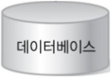
| 서비스 구성도 - 서비스 시나리오
사용자 영상 데이터 전송 및
서비스 요청
사용자 정보 전송
사용자
요청된 서비스
제공
서비스 데이터 전송
Task Manager
Django, DB
사용자 영상 데이터 전송 및 서비스 요청 : 카메라를 통해 사용자의 영상 데이터를 전송하고, 사용자는 원하는 서비스를 요청
요청된 서비스 제공 : 사용자에게 요청된 서비스를 제공
사용자 정보 전송 : 해당 사용자의 정보를 DB에 전송 및 저장
서비스 데이터 전송 : 해당 사용자가 요구한 서비스 데이터 전송

Slide 5
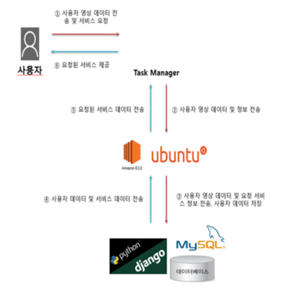
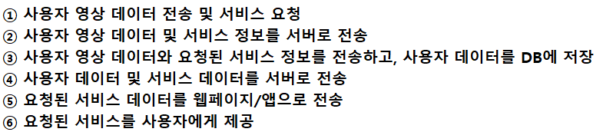
| 서비스 흐름도

Slide 6
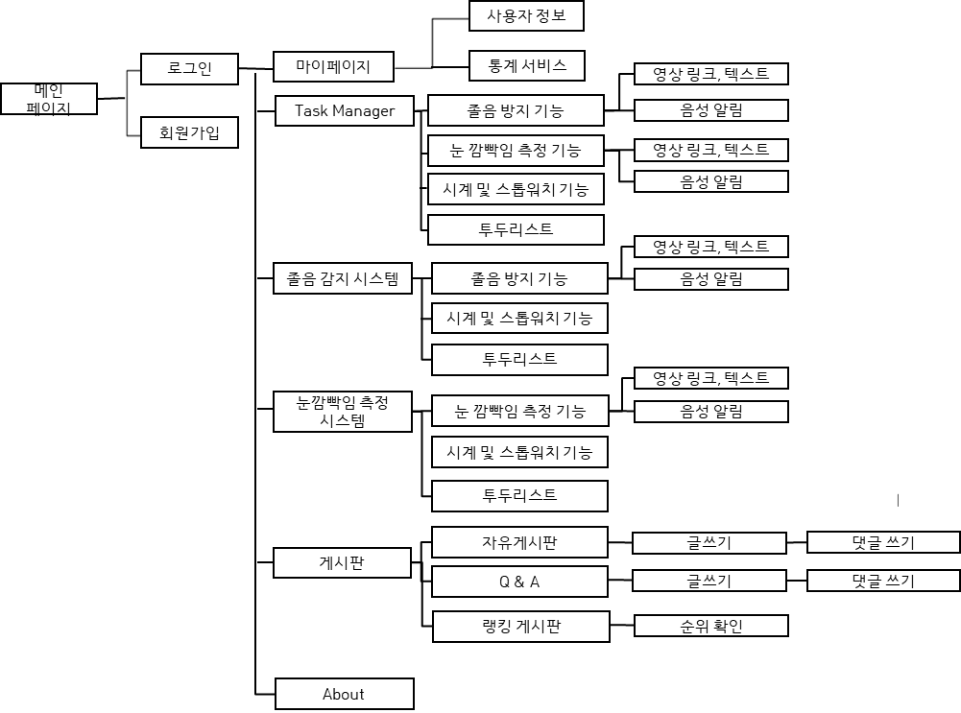
| 메뉴 구성도

Slide 7
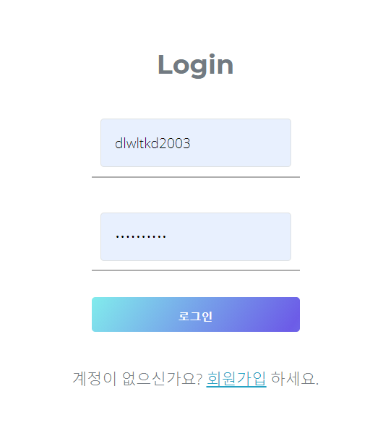
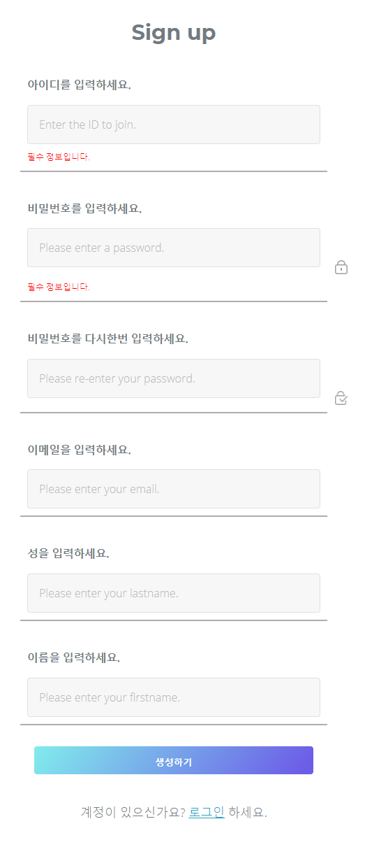
| 화면 설계서
 | 기능 번호 | 01
 | 기능 명 | 로그인/회원가입 화면
 | 기능설명 | 기존회원은 자신이 회원가입 했던 계정으로 로그인을 할 수 있고, 자신이 연동하고 싶은 계정으로 로그인할 수 있음 신규 회원은 회원가입을 할 수 있음
 | 처리내용 | ∎기존회원의 로그인 - 자신이 회원가입 했던 계정으로 로그인을 할 수 있음 ∎신규 회원의 회원가입 -‘회원가입’ 버튼을 눌러 신규 회원의 회원가입 창으로 넘어감 - 아이디, 비밀번호, 이메일, 성, 이름을 확인 후 회원정보를 데이터베이스로 저장
 | 비고 | ∎연결되는 기능 : 데이터베이스 이용
 | 요구사항 명 | 로그인 및 회원가입

Slide 8
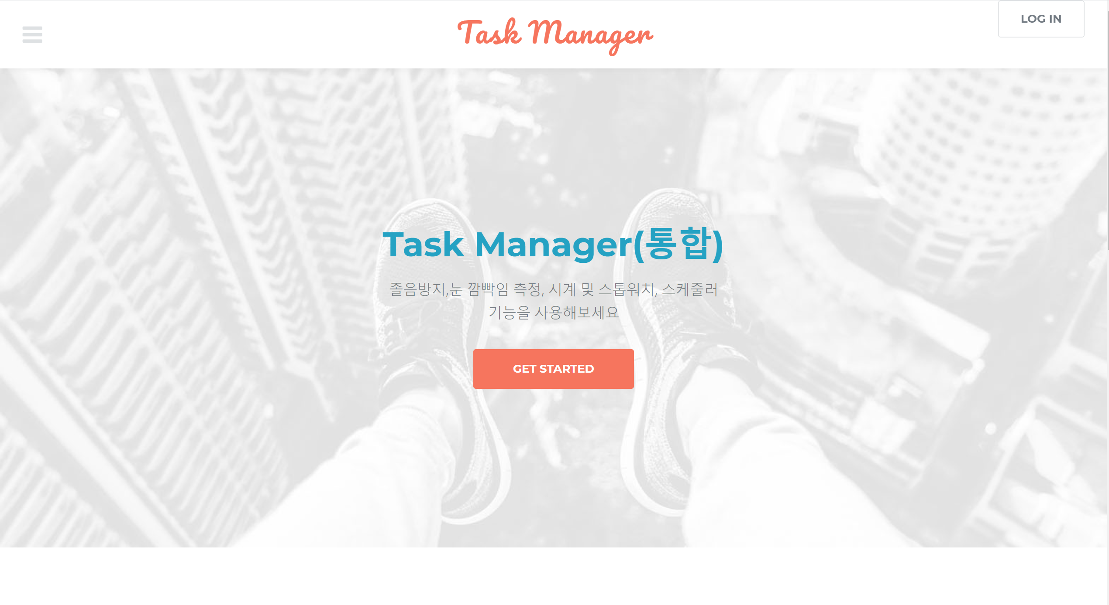
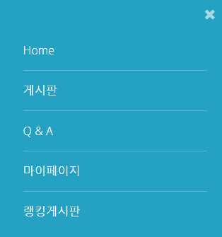
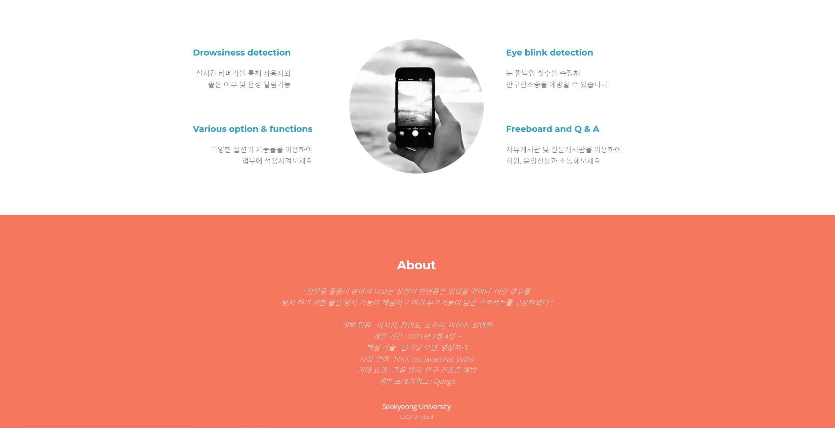
| 화면 설계서
 | 기능 번호 | 02
 | 기능 명 | 메인 화면
 | 기능설명 | 로그인 한 후 웹사이트의 첫 화면으로 웹사이트 상단바에 있는 Home버튼 또는 Task Manager버튼을 이용해 어느 페이지에서나 메인(홈)화면으로 이동 가능 GET STARTED 버튼을 이용하여 통합 기능 페이지로 이동 기능
 | 처리내용 | ∎상단바 - 로그인 전 Login 버튼으로 로그인 가능 - 로그인 후 자신의 사용자명 확인 가능, Logout 버튼으로 로그아웃 가능 - 모든 페이지에서 위 내용 확인이 가능 ∎통합 기능시스템 이동 -GET STARTED 버튼을 통해 통합기능 페이지로 이동 ∎기능에 대한 간단한 설명과 About -간단한 기능설명이 나타나 있음 -프로젝트 개요 개발 정보가 나타나 있음
 | 비고 | ∎연결되는 기능 : 눈 깜빡임 측정, 졸음 인식, 게시판, 통계 서비스 등
 | 요구사항 명 | 메인 화면 기능

Slide 9
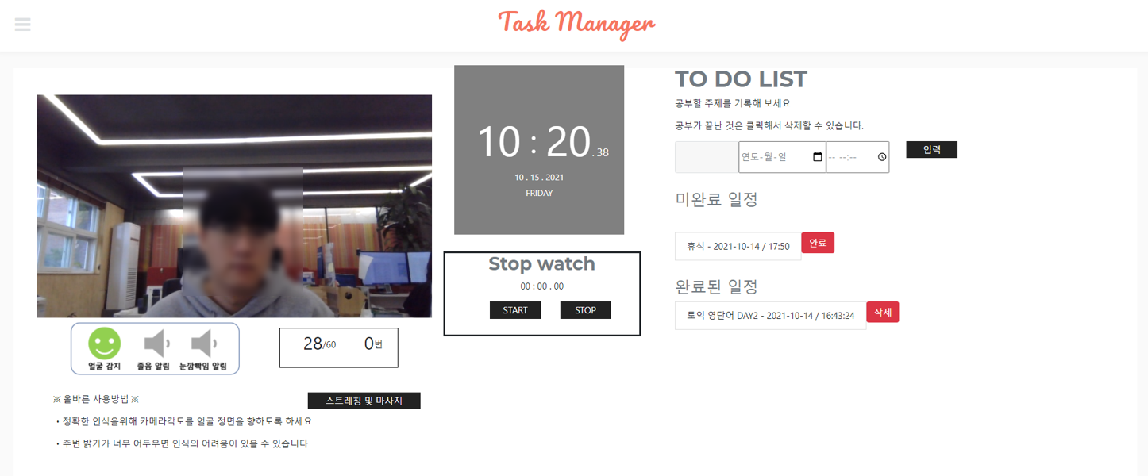
| 화면 설계서
 | 기능 번호 | 03
 | 기능 명 | 통합 기능 페이지 화면
 | 기능설명 | 메인 화면에서 Task Manager 실행 버튼을 통하여 이동 사용자가 이용할 수 있는 페이지로 캠화면으로 졸음을 인식하고, 눈 깜빡임을 측정하여 졸음 예방효과와 안구건조증 예방 효과가 나타남, 부가적으로 시계와 스톱워치 일간 투두리스트를 화면에 배치함
 | 처리내용 | ∎졸음 감지 및 눈동자 깜빡임 측정 인공지능으로 학습된 모델을 통하여 캠화면에 사용자의 눈 깜빡임을 측정하고 감지하여 이를 통해 졸음 감지 알림이 제공되고, 눈 깜빡임이 부족하면 1분 내로 15회 이상 깜빡여야 한다는 알림이 제공됨 ∎시계, 스톱워치 및 투두리스트 사용자가 한눈에 볼 수 있는 크기의 시계를 화면상에 배치하고, 업무나 학업 중에 일정을 관리할 수 있는 투두리스트와 스톱워치를 부가기능으로 제공
 | 비고 | ∎연결되는 기능 :졸음 감지 및 인식, 눈 깜빡임 측정, 시계, 스톱워치, 투두리스트
 | 요구사항 명 | 통합 기능

Slide 10
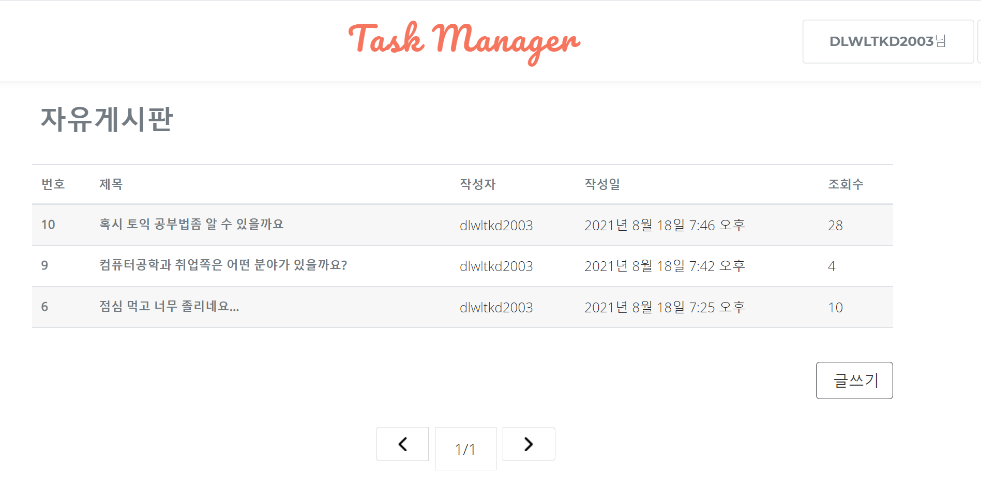

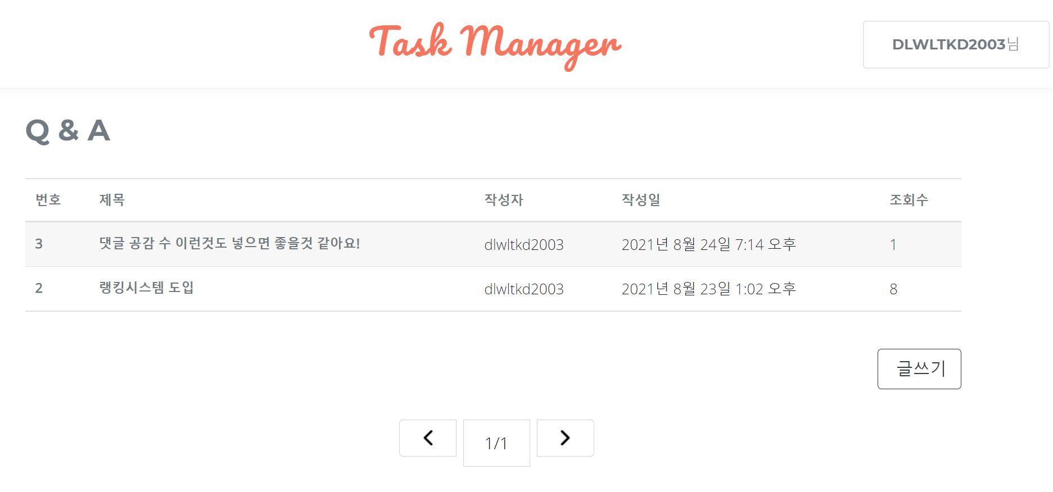
| 화면 설계서
 | 기능 번호 | 04
 | 기능 명 | 게시판 화면
 | 기능설명 | 어느 화면에서의 상단바에서 게시판 버튼을 통하여 이동 사용자가 이용할 수 있는 페이지로 자유 게시판을 만들어 사용자 간의 소통을 위한 공간과 개발자들에게 건의할 수 있는 질문 게시판을 만들었다.
 | 처리내용 | ∎ 자유게시판 이 웹페이지를 이용하는 사용자들의 소통을 위해 자유롭게 글을 게시하고 댓글을 달 수 있는 소통 게시판 마련 ∎질문 게시판 사용자들이 개발자들에게 불편한 점을 건의 하거나 질문사항이 있을 때 건의할 수 있는 게시판 마련
 | 비고 | ∎연결되는 기능 :댓글 기능
 | 요구사항 명 | 게시판 기능
자유 게시판
질문 게시판

Slide 11
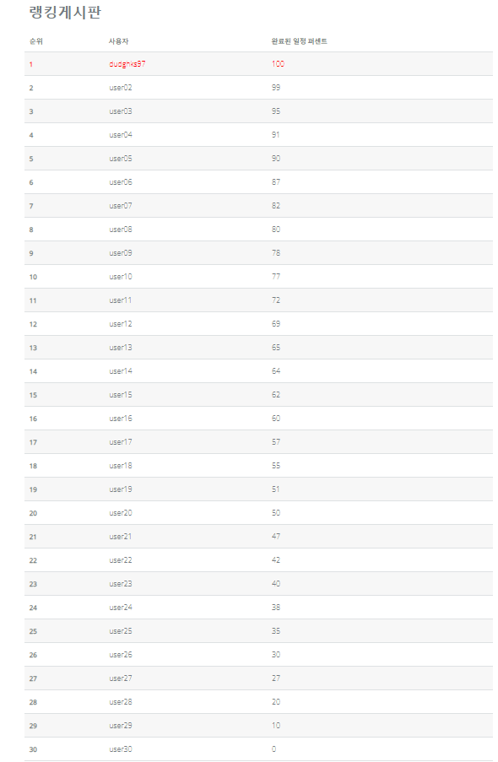
| 화면 설계서
 | 기능 번호 | 05
 | 기능 명 | 랭킹 게시판 화면
 | 기능설명 | 어느 화면에서의 상단바에서 게시판 버튼을 통하여 이동 사용자의 계획 성취도를 확인할 수 있는 게시판
 | 처리내용 | ∎ 랭킹게시판 사용자의 투두리스트를 기반으로 사용자의 일정 중, 완료한 일정의 비율 확인이 가능하고, 다른 사용자의 비율 및 순위 확인이 가능하다.
 | 비고 | ∎연결되는 기능 : 투두리스트
 | 요구사항 명 | 게시판 기능

Slide 12
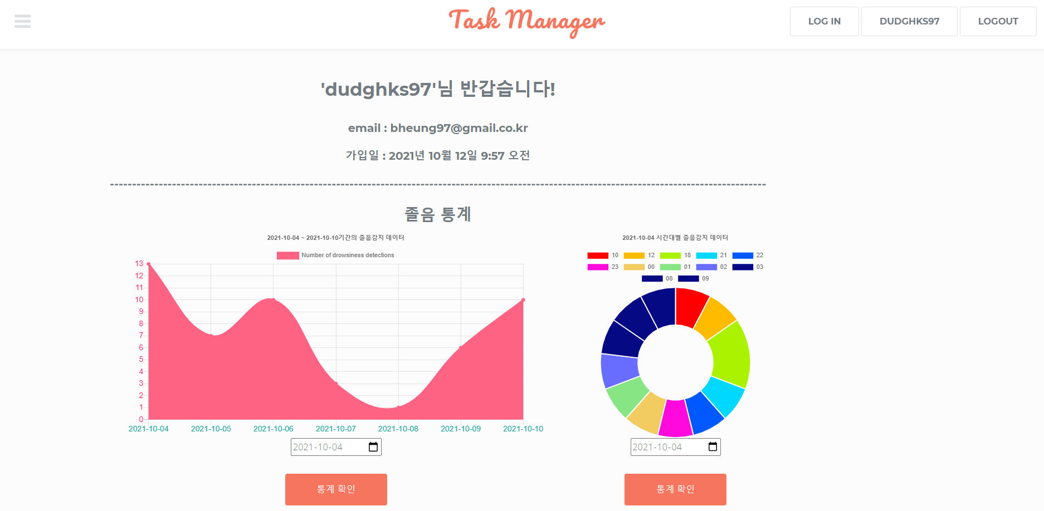
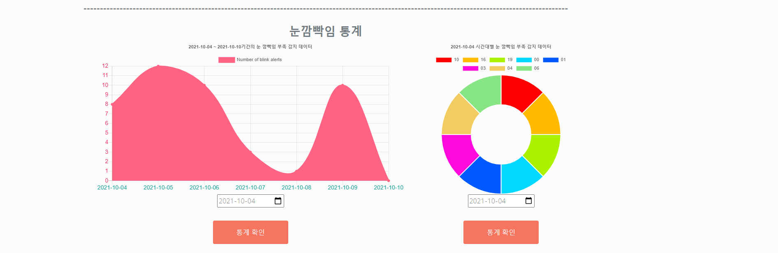
| 화면 설계서
 | 기능 번호 | 06
 | 기능 명 | 마이페이지
 | 기능설명 | 최근 7일간의 졸음 및 눈 깜빡임 부족 감지 통계 시간대별 졸음 및 눈 깜빡임 부족 빈도수 열람 사용자 정보 열람
 | 처리내용 | - 주간 졸음 감지 데이터(곡선 그래프, 좌측) 사용자가 선택한 일자를 기준으로 7일간 졸음 및 눈 깜빡임 부족 빈도수를 측정하여 일일 측정 횟수를 사용자에게 제시한다. - 시간대별 졸음 감지 데이터(원형 그래프, 우측) 사용자가 선택한 일자를 기준으로 당일 시간대별 졸음 및 눈 깜빡임 부족 빈도수를 측정하여 자신이 어느 시간대에 졸음에 노출되었는지, 눈 깜빡임 횟수가 부족한지를 다이어그램을 통해 표현한다. 사용자 정보 열람 사용자의 회원 정보 확인이 가능하다.
 | 비고 | ∎연결되는 기능 개인별 졸음 감지 통계 서비스 개인별 눈 깜빡임 부족 감지 통계 서비스
 | 요구사항 명 | 졸음 및 눈 깜빡임 부족 통계

Slide 13
| 엔티티관계도 - ERD
freeboard
▶ MySQL ERD(Entity-Relationship Diagram)
id INT(11)
uid INT(11) username VARCHAR(150) title VARCHAR(120) content TEXT registered_date DATETIME hits INT(11)
blinking
id INT(11)
username VARCHAR(150) b_time DATETIME
comment_freeboard
drowsiness
auth_user
uid INT(11)
pid INT(11) Username VARCHAR(150) created_date DATETIME comments TEXT
id INT(11)
username VARCHAR(150) d_time DATETIME
user_id INT(11)
password VARCHAR(128) username VARCHAR(150) first_name VARCHAR(150) last_name VARCHAR(150) email VARCHAR(254) last_login DATETIME(6) is_superuser TINYINT(1) is_staff TINYINT(1) is_active TINYINT(1) date_joined DATETIME(6))
todo_list
questionboard
id INT(11)
uid INT(11) username VARCHAR(150) content TEXT reg_time VARCHAR(150) reg_date VARCHAR(150)
id INT(11)
uid INT(11) username VARCHAR(150) title VARCHAR(120) content TEXT registered_date DATETIME hits INT(11)
complete_list
id INT(11)
uid INT(11) username VARCHAR(150) content TEXT END_DATE VARCHAR(150) END_TIME VARCHAR(150)
comment_questionboard
uid INT(11)
pid INT(11) username VARCHAR(150) created_date DATETIME comments TEXT

Slide 14
| 기능 처리도(기능 흐름도)
실무 산출물 형식
프로그램 ID |  | 프로그램 명 | 졸음 감지 프로그램 | 작성일 | 2021 .8 .22 .
개요 | 딥러닝 모델의 눈 깜빡임과 사용자의 정수리를 인식하는 기술을 활용하여 카메라를 통해 실시간으로 인식된 눈의 깜빡임을 이용하여 졸음을 판별하여 사용자에게 알려주는 프로그램
기능 흐름도
1
음성 알림, 영상 링크,
텍스트 실행
Task Manager
졸음방지
통계 DB
눈깜빡임
음성 알림, 영상 링크,
텍스트 실행
시계 및
스톱워치
시계 및 스톱워치 실행
투두
리스트
투두리스트 DB
1
Task Manager 옵션을 선택, 옵션체크(졸음 방지 지능, 눈 깜빡임 측정 기능, 시계 및 스톱워치, 투두리스트)를 선택한 후 실행

Slide 15
| 알고리즘 명세서
Front-end
Back-end
알고리즘 시나리오
① 사용자와 서버간에 웹소켓에 연결한다.
② 서버에서 졸음감지 및 눈깜빡임 감지를 위한 스레드가 생성, 실행된다.
③ 사용자 자바스크립트에서 video 프레임을 얻는다.
④ 이미지 프레임을 base64 문자열로 인코딩한다.
⑤ 웹 소켓 통신을 통해 서버로 base64 문자열을 전송한다.
⑥ 서버에서는 받은 base64 문자열을 이미지로 디코딩한다.
⑦ 디코딩한 이미지 프레임을 스레드에서 영상처리 및 딥러닝 모델을 통해 졸음감지 및 눈깜빡임을 감지한다.
⑧ 서버에서 클라이언트로 상태정보(얼굴감지 여부, 졸음, 눈깜빡임 경고 알림 여부, 눈깜빡임 횟수)를 JSON형태로 전송한다.
⑨ 웹 소켓 연결을 중단한다.
⑩ 스레드가 중단된다.
① 웹소켓 연결 시도
② 웹소켓 연결
이미지 프레임
얻기
③스레드 시작
이미지 프레임을 base64 문자열로 인코딩
base64 문자열을 이미지 프레임으로 디코딩
Base64 문자열 전송
이미지 영상처리 및 졸음감지
(다음 명세서)
상태정보 JSON
형태로 전송
JavaScript기반
상태 표현하기
④ 웹 소켓 연결 disconnect
⑤ 스레드 중단

Slide 16
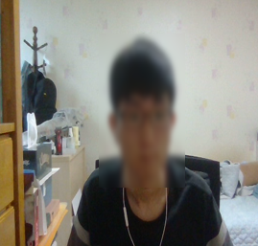
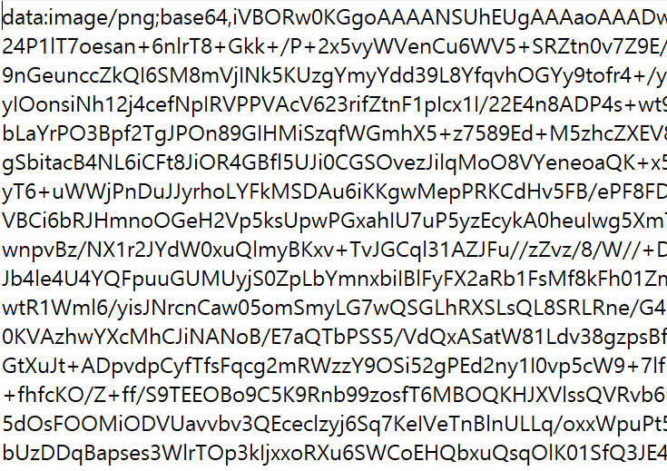
| 알고리즘 상세 설명서
Base64 Encoding & Decoding
Base64란 Binary Data를 Text로 바꾸는 Encoding의 하나로 Binary Data를 Character set에 영향을 받지 않는 공통 ASCII 영역의 문자로만 이루어진 문자열로 바꾸는 Encoding이다.
Base64 Encoding을 하게되면 전송해야 될 데이터의 양도 약 33% 정도 늘어난다. 그럼에도 Base64를 이용한 이유는 ASCII는 7bits Encoding인데 나머지 1bit를 처리하는 방식이 시스템 별로 상이하고, 일부 제어문자의 경우 시스템 별로 다른 코드값을 갖기 때문이다.
그래서 Base64는 HTML 또는 Email과 같이 문자를 위한 Media에 Binary Data를 포함해야 될 필요가 있을 때, 포함된 Binary Data가 시스템 독립적으로 동일하게 전송 또는 저장되는걸 보장하기 위해 사용한다.
Base64 Encoding
Base64 Decoding
image
send Base64 String to server
image

Slide 17
| 알고리즘 명세서
ㅍ
dlib face detection
사용해 얼굴이 탐지된다면
New frame
① 얼굴탐지
True
② model1에 얼굴 이미지
프레임 입력
③ face landmark 와 눈이미지 프레임 포인트 얻기
④ model2에 눈 이미지
프레임 입력
Next frame
False
만약 모델 출력값이 졸음감지 임계값으로 5초이상 지속된다면
만약 눈 깜빡임이 1분에 15번 미만이라면
만약 양쪽 눈 모델출력값이 0.1로 이것이 2초 이상 지속된다면
True
True
음성 알림
True
음성 알림
음성 알림
알고리즘 시나리오
① 웹캠을 통해 이미지 프레임을 가져온다.
② dlib 모듈 face detection를 사용해 이미지 프레임에서 사람 얼굴을 찾는다.
③ 얻은 이미지를 딥러닝 모델 1에 입력으로 넣어 얼굴 정면과 정수리가 보이는 얼굴을 구분한다.
④ 만약 정수리가 보이는 상태가 5초 이상 지속되면 알림 음성을 재생한다.
⑤ 프레임에서 얼굴이 발견되면 dlib모듈의 face landmark를 사용해 얼굴의 눈, 코, 입 등 68개의 포인트 지점을 좌표로 얻는다.
⑥ 랜드마크를 통해 얻은 왼쪽, 오른쪽 눈 포인트 지점의 좌표를 통해 전처리 과정을 통해 눈 좌표와, 눈 사진을 얻는다.
⑦ 얻은 눈 사진을 딥러닝 모델에 넣는다.
딥러닝 모델에서 0~1 사이의 값을 얻는데 1에 가까울 수록 눈이 떠진 상태를 의미한다.
⑧ 만약 딥러닝 모델 값이 0.1 미만인 상태가 3초 이상 지속될 때 사용자가 졸음상태로 인식해 알림 음성을 재생한다.
⑨ 딥러닝 모델을 통해 얻은 0~1 숫자를 통해 0.1 미만일 때와 그 이상일 때를 기준으로 눈 깜빡임을 측정한다.
⑩ 눈깜빡임 횟수를 1분 동안 카운트해 15회 미만일 경우 알림 음성을 재생한다.

Slide 18
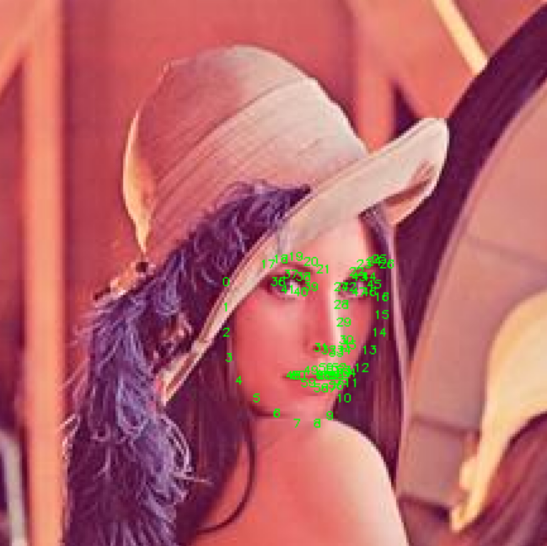
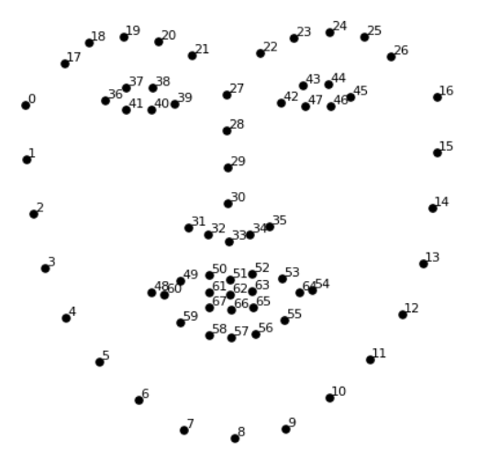
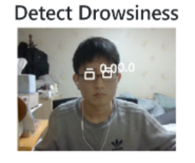
| 알고리즘 상세 설명서
dlib 사람 얼굴 검출 알고리즘
dlib 라이브러리는 c++로 작성된 툴킷으로 python 패키지로도 설치해 사용이 가능하다. HOG(Histogram of Oriented Gradients) 특성을 사용한다. dlib의 얼굴 탐색은 기본적으로 HOG 특성을 활용하므로 dlib.get_frontal_face_detector( )를 사용하면 기본 얼굴 검출기를 쓸 수 있다. 기본 얼굴탐색 객체는 사실 만들어진 이미지 피라미드(image pyramid)의 이미지들을 슬라이딩 윈도 방식(sliding window) 방식으로 탐색할 때, HOG특성을 사용한 뒤 그 결과를 분류하는 선형 분류기(linear classifier)를 이용하는 방식으로 구현되어 있다. 이 방식을 이용해 얼굴을 검출하고 dlib 라이브러리를 통해 랜드마크 좌표를 얻어 양쪽 눈 이미지 프레임을 딥러닝 CNN모델에 입력으로 한다.
◀ 얼굴 랜드마크 좌표
◀ landmark를 통한 눈 탐지

Slide 19
| 데이터 수집처리 정의서
졸음감지 기능
전송
눈깜빡임 감지 기능
졸음 횟수 통계
시작
실행
통계 서비스
전송
눈깜빡임 횟수 통계
글쓰기
게시판
댓글 작성하기
랭킹(목표성취율) 확인
전송
완료
투두 리스트
일정
미완료

Slide 20
| 데이터 수집처리 정의서
데이터 수집처리 정의서 |  | Database | Hanium_Prj
 |  | Schema | public |  |  | 생성일 | 21. . .
테이블 명 |  | auth_user
COMMENT |  | 사용자 테이블
Col # | Column Name | Data Type | Length | Key | Null | Default | Comments
1 | id | int | 11 | PK | FALSE |  | ID
2 | password | varchar | 128 |  | FALSE |  | 비밀번호
3 | last_login | datetime | 6 |  | TRUE |  | 최근 로그인한 날짜
4 | is_superuser | tinyint | 1 |  | FALSE
5 | username | varchar | 150 |  | FALSE
6 | first_name | varchar | 150 |  | FALSE |  | 사용자 이름
7 | last_name | varchar | 150 |  | FALSE |  | 사용자 성
8 | email | varchar | 254 |  | FALSE |  | 사용자 이메일
9 | is_staff | tinyint | 1 |  | FALSE
10 | is_active | tinyint | 1 |  | FALSE
11 | date_joined | datetime | 6 |  | FALSE

Slide 21
| 데이터 수집처리 정의서
데이터 수집처리 정의서 |  | Database | Hanium_Prj
 |  | Schema | public |  |  | 생성일 | 21. . .
테이블 명 |  | blink_data
COMMENT |  | 눈깜빡임 측정 테이블
Col # | Column Name | Data Type | Length | Key | Null | Default | Comments
1 | id | int | 11 | PK | FALSE |  | ID
2 | b_time | datetime |  | PK | FALSE |  | 눈 깜빡인 시간
3 | username | varchar | 150 |  | FALSE |  | 사용자 이름
데이터 수집처리 정의서 |  | Database | Hanium_Prj
 |  | Schema | public |  |  | 생성일 | 21. . .
테이블 명 |  | drowsiness_data
COMMENT |  | 졸음 감지 테이블
Col # | Column Name | Data Type | Length | Key | Null | Default | Comments
1 | id | int | 11 | PK | FALSE |  | ID
2 | d_time | datetime |  | PK | FALSE |  | 졸음 감지 시간
3 | username | varchar | 150 |  | FALSE |  | 사용자 이름

Slide 22
| 데이터 수집처리 정의서
데이터 수집처리 정의서 |  | Database | Hanium_Prj
 |  | Schema | public |  |  | 생성일 | 21. . .
테이블 명 |  | todo_list
COMMENT |  | 할 일 작성 테이블
Col # | Column Name | Data Type | Length | Key | Null | Default | Comments
1 | id | int | 11 | PK | FALSE |  | ID
2 | uid | int | 11 |  | FALSE |  | ID 번호
3 | username | varchar | 150 |  | FALSE |  | 사용자 이름
4 | content | text |  |  | TRUE |  | 할 일 내용
5 | reg_time | varchar | 150 |  | TRUE |  | 해야할 일의 시간
6 | reg_date | varchar | 150 |  | TRUE |  | 해야할 일의 날짜
데이터 수집처리 정의서 |  | Database | Hanium_Prj
 |  | Schema | public |  |  | 생성일 | 21. . .
테이블 명 |  | complete_list
COMMENT |  | 완료한 할 일 테이블
Col # | Column Name | Data Type | Length | Key | Null | Default | Comments
1 | id | int | 11 | PK | FALSE |  | ID
2 | uid | int | 11 |  | FALSE |  | ID 번호
3 | username | varchar | 150 |  | FALSE |  | 사용자 이름
4 | content | text |  |  | TRUE |  | 완료한 일의 내용
5 | END_DATE | varchar | 150 |  | TRUE |  | 끝 낸 날짜
6 | END_TIME | varchar | 150 |  | TRUE |  | 끝 낸 시간
7 | tid | int | 11 |  | FALSE |  | 완료된 일정의 ID

Slide 23
| 데이터 수집처리 정의서
데이터 수집처리 정의서 |  | Database | Hanium_Prj
 |  | Schema | public |  |  | 생성일 | 21. . .
테이블 명 |  | freeboard
COMMENT |  | 게시판 테이블
Col # | Column Name | Data Type | Length | Key | Null | Default | Comments
1 | id | int | 11 | PK | FALSE |  | ID
2 | uid | int | 11 |  | FALSE |  | ID 번호
3 | title | varchar | 120 |  | FALSE |  | 게시글 제목
4 | contents | text |  |  | FALSE |  | 게시글 내용
5 | registered_time | datetime |  |  | FALSE |  | 게시글을 올린 시간
6 | hits | int | 11 |  | FALSE |  | 조회수
7 | username | varchar | 150 |  | FALSE |  | 사용자 이름
데이터 수집처리 정의서 |  | Database | Hanium_Prj
 |  | Schema | public |  |  | 생성일 | 21. . .
테이블 명 |  | comment_freeboard
COMMENT |  | 게시판 댓글 테이블
Col # | Column Name | Data Type | Length | Key | Null | Default | Comments
1 | pid | int | 11 | PK | FALSE |  | 게시물 ID
2 | uid | int | 11 | PK | FALSE |  | ID 번호
3 | created_date | datetime |  | PK | FALSE |  | 댓글을 작성한 날짜
4 | comments | text |  |  | FALSE |  | 댓글 내용
5 | username | varchar | 150 |  | FALSE |  | 사용자 이름

Slide 24
| 데이터 수집처리 정의서
데이터 수집처리 정의서 |  | Database | Hanium_Prj
 |  | Schema | public |  |  | 생성일 | 21. . .
테이블 명 |  | freeboard
COMMENT |  | 게시판 테이블
Col # | Column Name | Data Type | Length | Key | Null | Default | Comments
1 | id | int | 11 | PK | FALSE |  | ID
2 | uid | int | 11 |  | FALSE |  | ID 번호
3 | title | varchar | 120 |  | FALSE |  | 게시글 제목
4 | contents | text |  |  | FALSE |  | 게시글 내용
5 | registered_time | datetime |  |  | FALSE |  | 게시글을 올린 시간
6 | hits | int | 11 |  | FALSE |  | 조회수
7 | username | varchar | 150 |  | FALSE |  | 사용자 이름
데이터 수집처리 정의서 |  | Database | Hanium_Prj
 |  | Schema | public |  |  | 생성일 | 21. . .
테이블 명 |  | comment_freeboard
COMMENT |  | 게시판 댓글 테이블
Col # | Column Name | Data Type | Length | Key | Null | Default | Comments
1 | pid | int | 11 | PK | FALSE |  | 게시물 ID
2 | uid | int | 11 | PK | FALSE |  | ID 번호
3 | created_date | datetime |  | PK | FALSE |  | 댓글을 작성한 날짜
4 | comments | text |  |  | FALSE |  | 댓글 내용
5 | username | varchar | 150 |  | FALSE |  | 사용자 이름

Slide 25
| 프로그램 - 목록
기능 분류 | 기능번호 | 기능 명
졸음 감지 | A-001 | 얼굴 인식 및 눈동자 검출
 | A-002 | 졸음 인식
 | A-003 | 감지 알림
 | A-004 | 졸음 해소 방법 제시
눈 깜빡임 감지 | B-001 | 얼굴 인식 및 눈동자 검출
 | B-002 | 눈동자 깜빡임 횟수 측정
 | B-003 | 눈동자 깜빡임 횟수 부족 알림
 | B-004 | 안구 건조증 예방 방지법 제시
통계 서비스 | C-001 | 졸음 통계
 | C-002 | 쉬는 시간 추천
 | C-003 | 경고 횟수 통계

Slide 26
| 프로그램 - 목록
기능 분류 | 기능번호 | 기능 명
투두리스트 | D-001 | 일간 투두리스트
 | D-002 | 주간 투두리스트
 | D-003 | 월간 투두리스트
 | D-004 | 일정 알림
 | D-005 | 기타 기능
 | D-006 | 출석 체크
로그인 및 회원가입 | E-001 | 신규회원 - 계정 연동
 | E-002 | 신규회원 - 회원가입
 | E-003 | 로그인
게시판 | F-001 | 자유 게시판
 | F-002 | Q & A 게시판
 | F-003 | 랭킹 게시판

Slide 27
| 테이블 정의서 - ERD
테이블 구성도
N
blink_data
PK | id
 | username
PK | b_time
N
1
N
freeboard
PK | id
 | uid
 | username
 | title
 | content
 | registered_time
 | hits
comment_freeboard | freeboard
PK | uid
PK | pid
 | username
PK | created_date
 | comments
auth_user
PK | id
 | password
 | username
 | first_name
 | last_name
 | email
 | last_login
 | is_suoeruser
 | is_staff
 | is_active
 | date_joined
1
N
drowsiness_data
PK | id
 | username
PK | d_time
N
1
N
questionboard
PK | id
 | uid
 | username
 | title
 | content
 | registered_time
 | hits
comment_questionboard | questionboard
PK | uid
PK | pid
 | username
PK | created_date
 | comments
N
N
todo_list
PK | id
 | uid
 | username
 | content
 | reg_time
 | reg_date
complete_list
PK | id
 | uid
 | username
 | content
 | END_DATE
 | END_TIME
 | tid

Slide 28
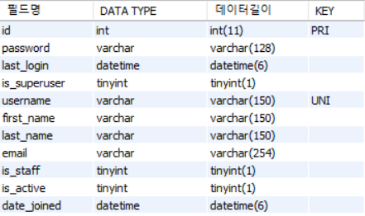
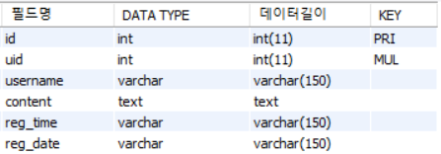
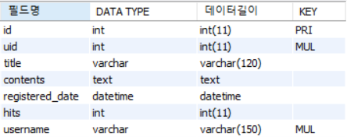
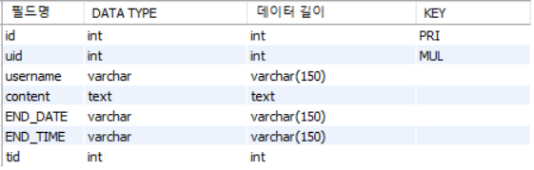
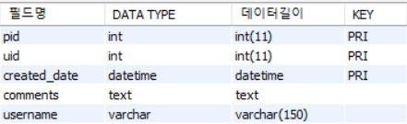
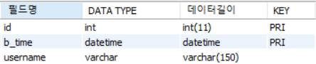
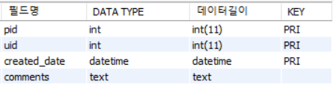
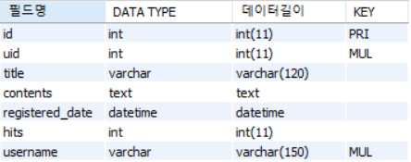
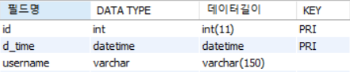
| 테이블 정의서 - ERD
<auth_user 테이블>
<todo_list 테이블>
<questionboard 테이블>
<complete_list 테이블>
<comment_freeboard 테이블>
<blink_data 테이블>
<comment_questionboard 테이블>
<freeboard 테이블>
<drowsiness_data 테이블>

Slide 29
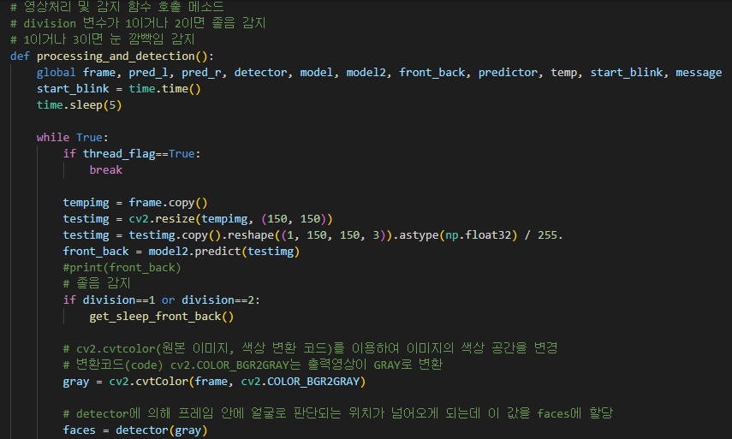
| 핵심소스코드 – 영상처리 및 감지
함수 호출(1)

Slide 30
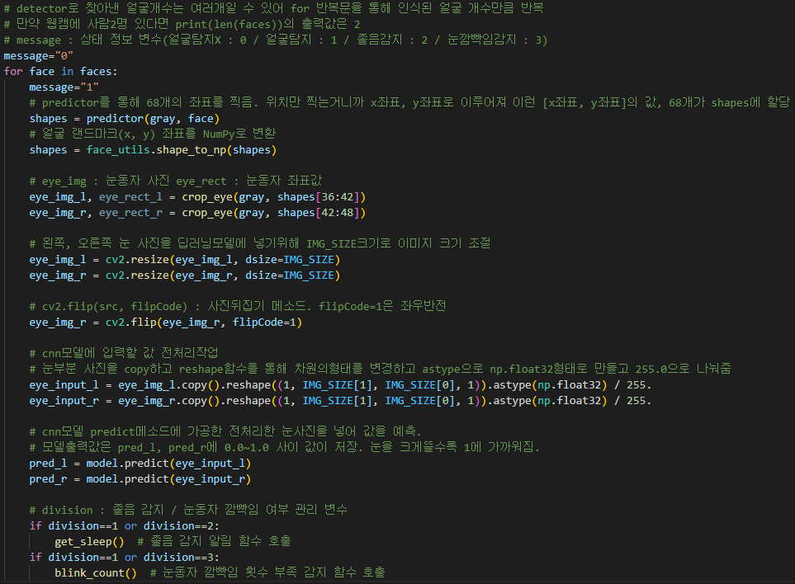
| 핵심소스코드 – 영상처리 및 감지
함수 호출(2)

Slide 31
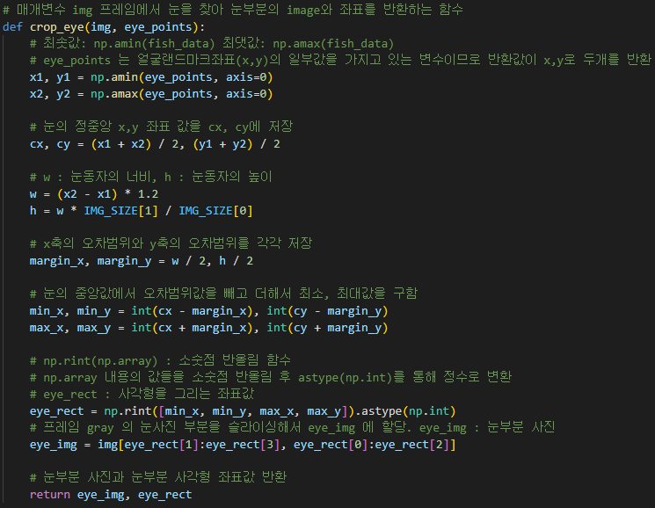
| 핵심소스코드 – 눈동자 검출

Slide 32
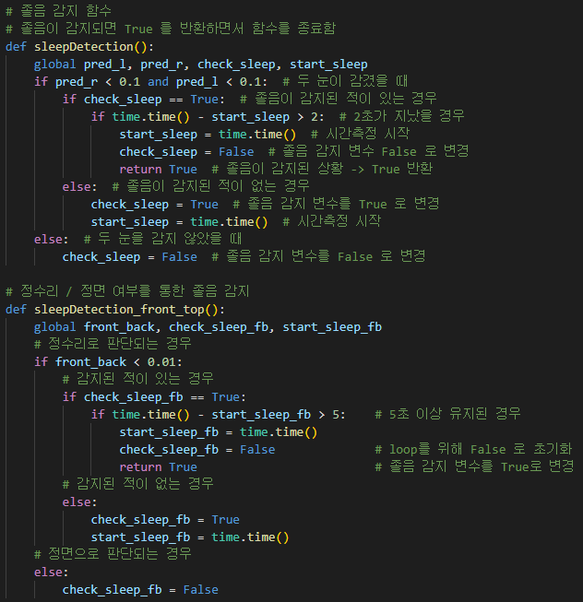
| 핵심소스코드 – 졸음 감지

Slide 33
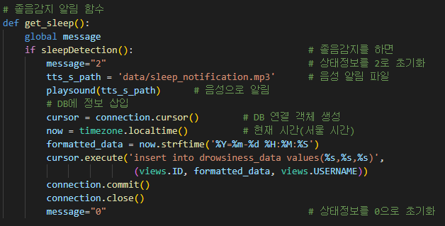
| 핵심소스코드 – 졸음 감지 알림

Slide 34
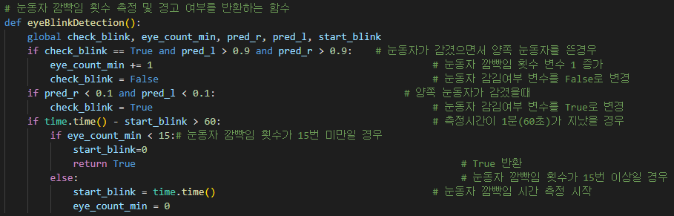
| 핵심소스코드 – 깜빡임 횟수 측정

Slide 35
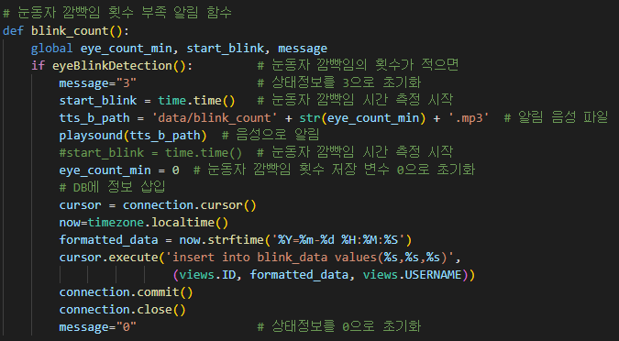
| 핵심소스코드 – 깜빡임 횟수 부족
알림

Slide 36
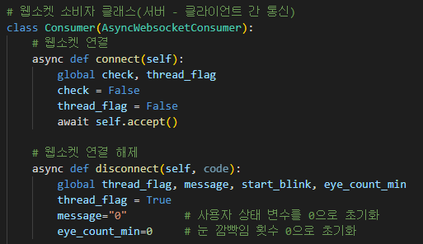
| 핵심소스코드 – 웹소켓 통신(1)

Slide 37
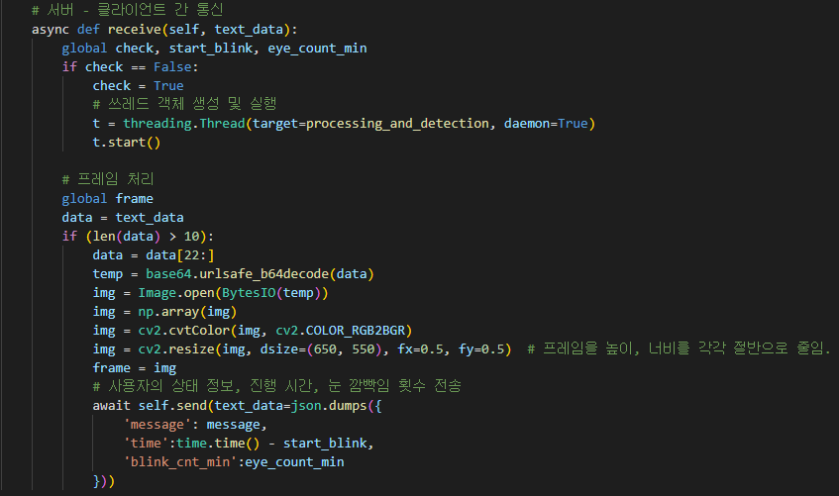
| 핵심소스코드 – 웹소켓 통신(2)

Slide 38
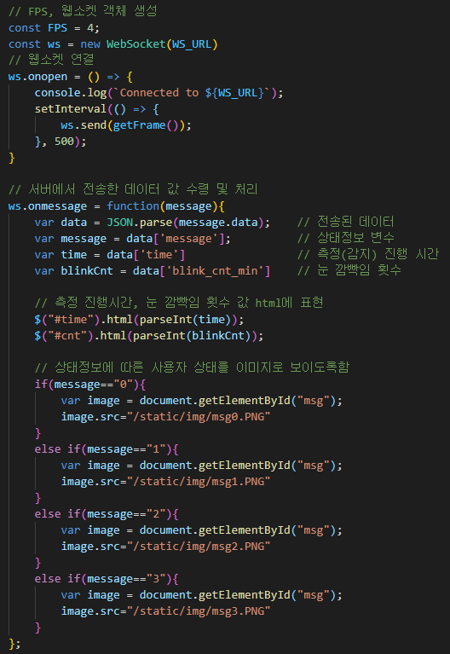
| 핵심소스코드 – 웹소켓 통신(3)

Slide 39
| 참조- 개발 환경 및 설명
구분 |  | 항목 | 적용내역
S/W 개발환경 | 감지 애플리케이션 개발 | Pycharm Professional 2020.2 | 졸음 감지 프로그램 개발
 |  | HTML, JavaScript, CSS | 웹 페이지 제작 및 디자인을 하기 위해 사용
 |  | Tensorflow2 | 딥러닝 모델 제작
 |  | channels, websocket | 서버 – 클라이언트 간 통신을 위한 파이썬 라이브러리
 |  | opencv, dlib, imutils | 파이썬 영상처리 라이브러리
 | 서버 애플리케이션 개발 | MySQL(14.14) | 사용자, 졸음 및 눈 깜빡임 횟수 부족 감지, 각종 게시판, 투두리스트 등의 데이터를 저장, 관리하는 데이터베이스
 |  | Django (3.1) | 웹사이트 개발에 필요한 웹 프레임워크
 |  | 서버 운영체제 | Deep Learning AMI (Ubuntu 18.04) Version 31.0

Slide 40
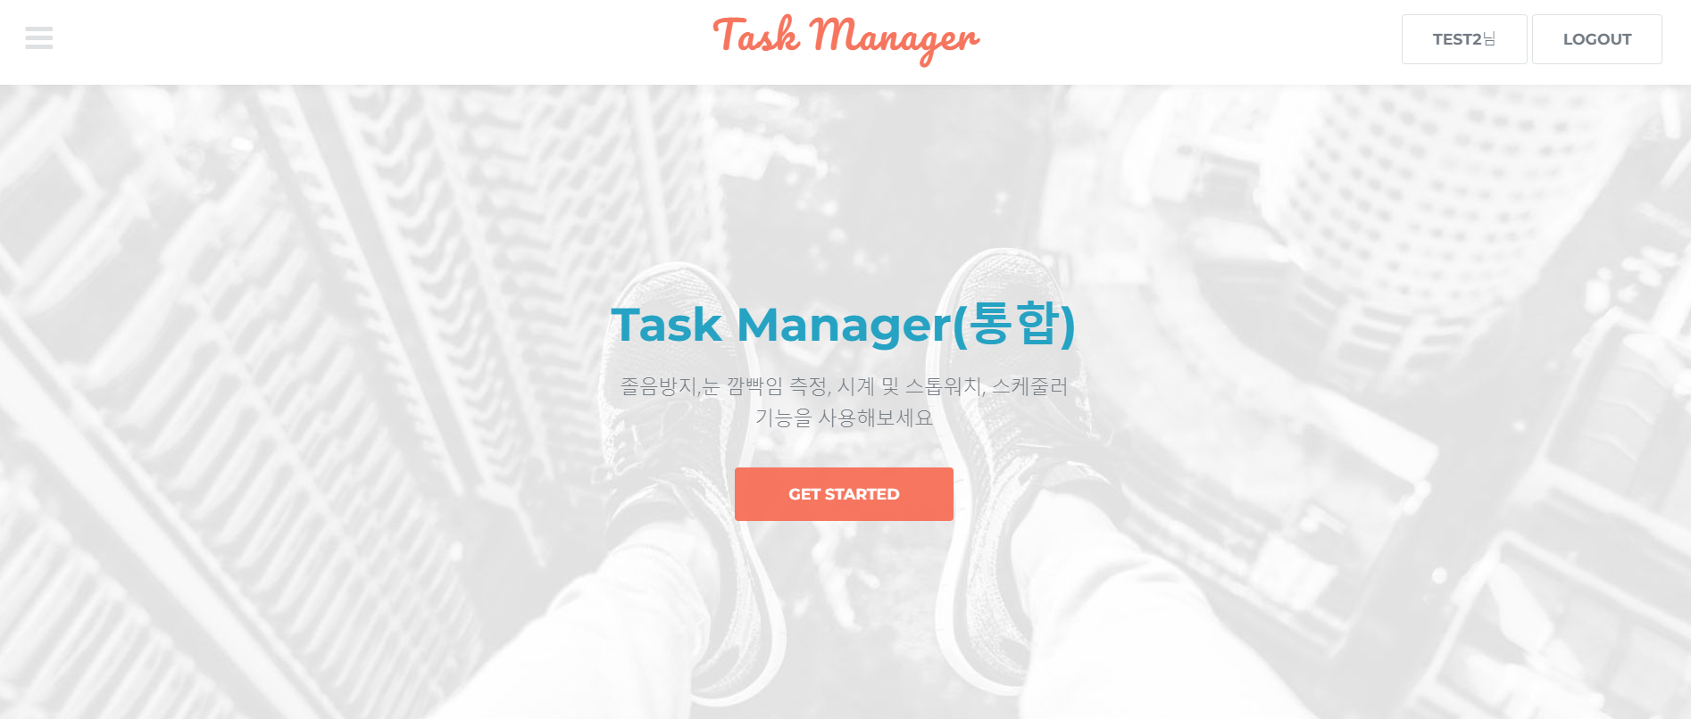
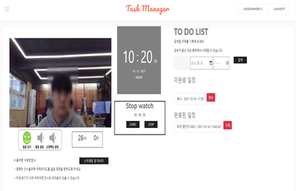
| 참조-S/W 기능 실사 사진

Slide 41
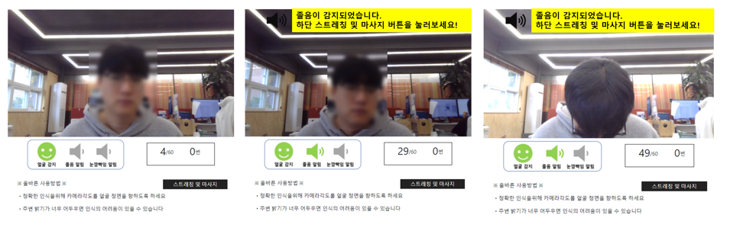
| 참조-S/W 기능 실사 사진
▶ 얼굴이 인식된 상태 (좌측 사진)
▶ 눈 감김을 통한 졸음 감지 / 눈 깜빡임 횟수 부족 감지 상태 (중앙 사진)
▶ 정수리를 통한 졸음 감지 상태 (우측 사진)
노란 사각형 내의 글씨는 경우에 따라 변경될 수 있음

Slide 42
| 참조-S/W 기능 실사 사진

Slide 43
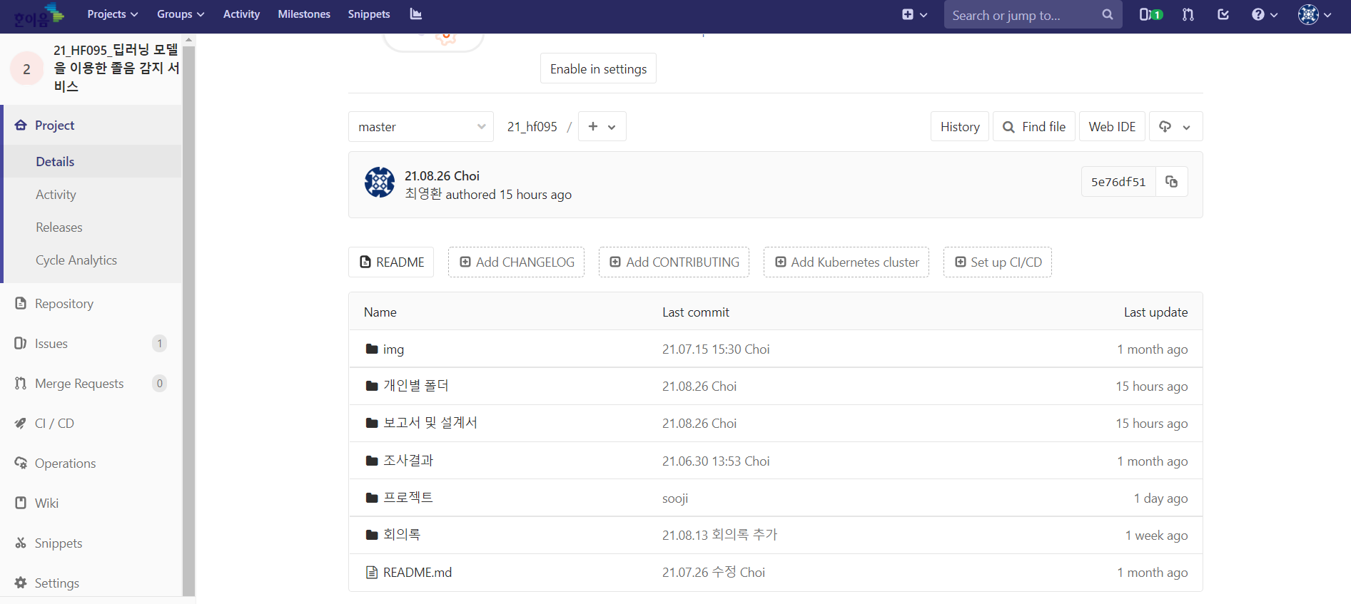
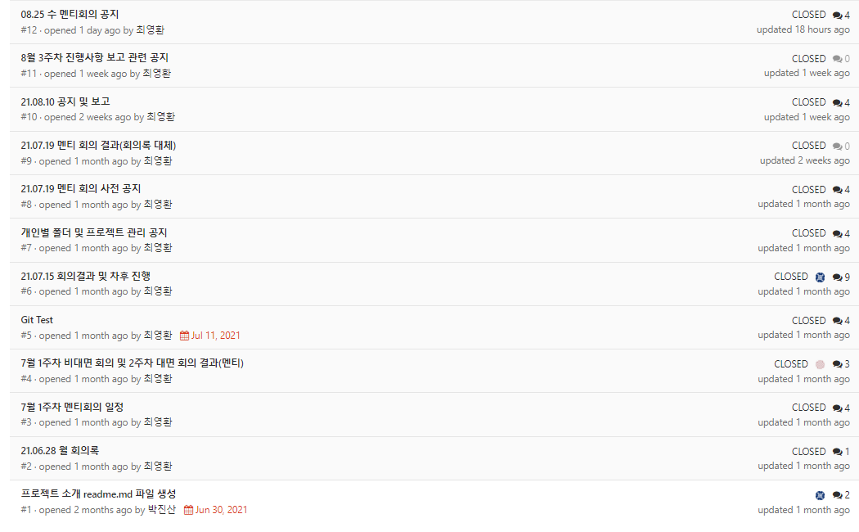
| 참조-프로젝트 관리
프로젝트 관리
형상관리
이슈관리
한이음 Git Lab
한이음 Git Lab
한이음 Git Lab

Slide 44
내가 기획한 ICT가
세상을 바꾼다면?
Thank you

